Slide 1

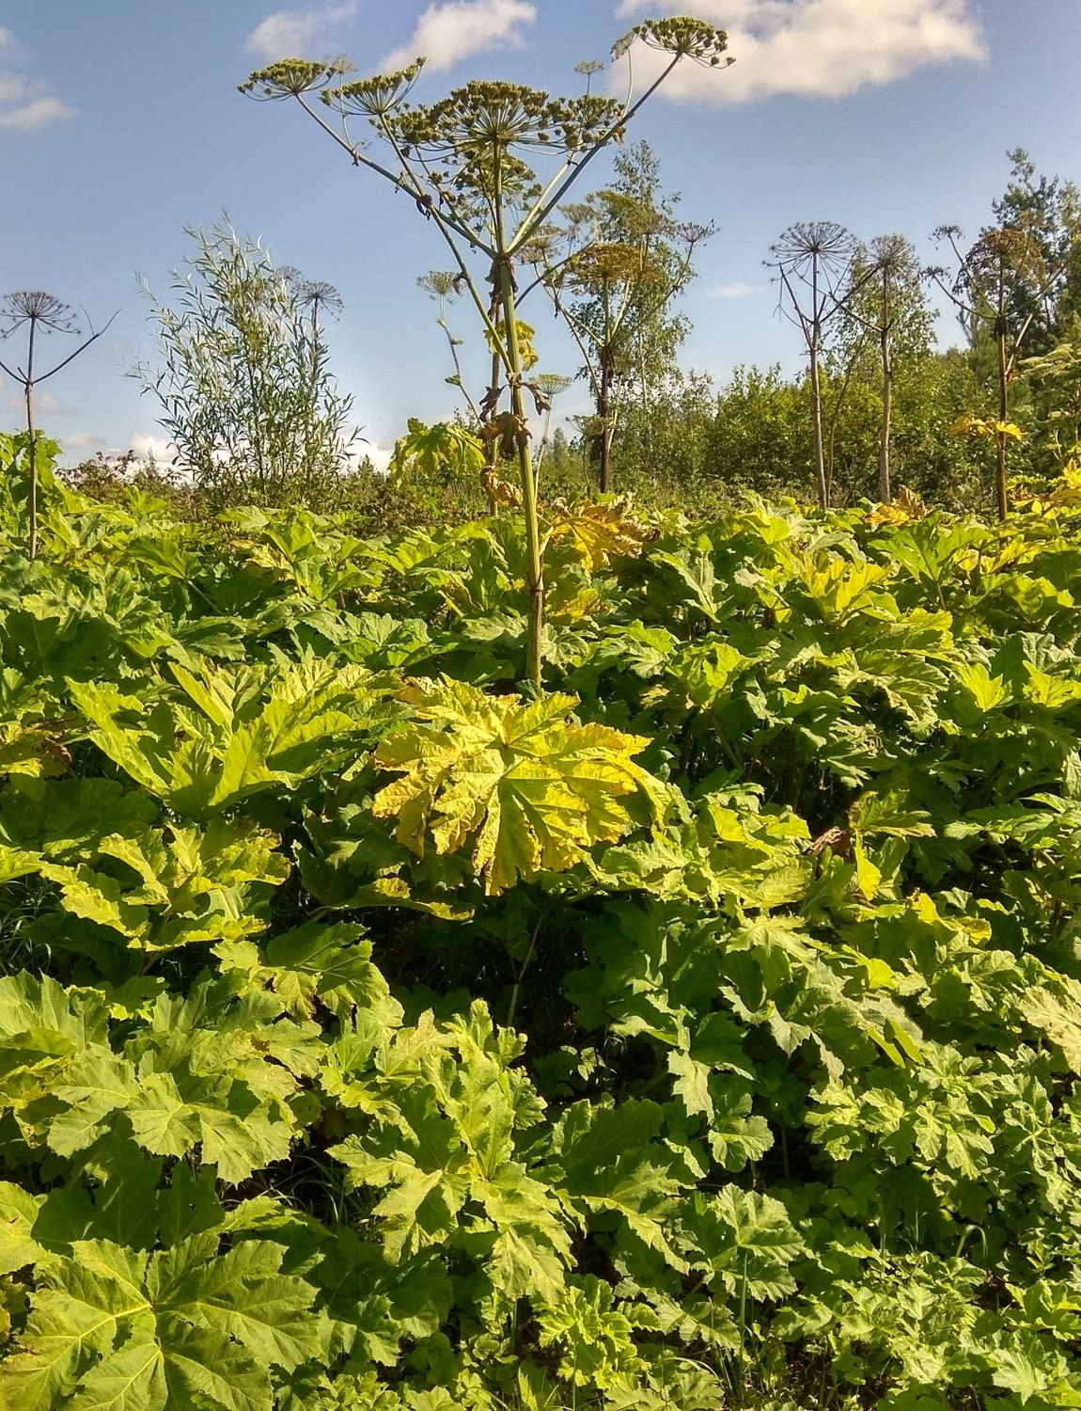
ЭКОЛОГИЧЕСКАЯ ПРЕМИЯ МОСКВЫ 2026
Номинация «Цифровизация экологических решений»
ИнваРадар
ТЕМА ПРОЕКТА
Цифровая система раннего обнаружения борщевика Сосновского и золотарников в Москве: от спутникового снимка до наряда бригады и контроля результата
УЧАСТНИКИ
Коньков Дмитрий Викторович — руководитель проекта, ML, ДЗЗ
Конькова Елена Юрьевна — геоинформатика и Rust-ядро
КОНТАКТЫ
+7 (915) 452-88-64 · konkov-dmitrij@yandex.ru
Открытый код и данные: https://github.com/KonkovDV/InvaRadar
Heracleum sosnowskyi Manden. · Solidago canadensis L. · S. gigantea Aiton
Живая карта очагов
konkovdv.github.io/InvaRadar
Москва, 2026
Фото справа: заросли борщевика Сосновского, Калужская обл. Maxim Shashkov, iNaturalist, CC BY

Slide 2




основная часть
ОГЛАВЛЕНИЕ · ВВЕДЕНИЕ
Введение
1
2
3
4
5
Заключение
ИнваРадар отвечает на все три акцента номинации «Цифровизация экологических решений»: мониторинг, анализ экосистем, участие граждан
ОГЛАВЛЕНИЕ
ВВЕДЕНИЕ
Титульный лист
1
Номинация поддерживает цифровые решения, которые «акцентируют внимание на мониторинге и управлении окружающей средой, помогают анализировать состояние экологических систем, создают условия для активного участия граждан». ИнваРадар отвечает на все три акцента:
Оглавление. Введение
2
ОСНОВНАЯ ЧАСТЬ
Мониторинг и управление средой
1. Обоснованность и актуальность
3
Ежегодная карта относительного риска с шагом 10 м, очередь выездов по риску для людей, проект наряда с допустимым по закону методом и контроль с места.
2. Цель и задачи
4
3. Проектное решение
5–6
Анализ состояния экосистем
4. Привлечённые ресурсы
7
Два опасных инвазивных вида, пути их распространения, рельеф и сток воды. Проверка — на районах вне обучения и на находках следующих лет по одному снимку 2025 года. Модель сама показывает, где ей можно доверять.
5. Количественные и качественные характеристики
8–9
Заключение. Перспективы реализации
10
Участие граждан
Житель присылает фото, ИИ проверяет вид и отличает двойников; 68% сообщений разбирается без эксперта, статус работ возвращается автору.
КРИТЕРИИ ОЦЕНКИ — ГДЕ ОТВЕТ
1. Качество и полнота заявки, оформление
1–10
2. Обоснованность и актуальность темы
3
СИСТЕМА УЖЕ ПОСЧИТАНА ДЛЯ ВСЕЙ МОСКВЫ
3. Ясность цели и задач, соответствие теме
4
Карта двух видов на 4 225 км² Москвы и ближнего Подмосковья (42,25 млн пикселей по 10 м), очередь осмотра и проекты нарядов для 16 056 кандидатов по борщевику и 22 252 — по золотарнику. Качество проверено на районах вне обучения. Срез по годам смотрит один снимок 2025 года.
Код открыт (Apache-2.0), карты и очаги — открытые данные (CC BY 4.0); веб-карта и видео — по ссылкам на стр. 10. Каждая цифра воспроизводится одной командой.
4. Представлен результат работы
8–9
5. Уникальность и новаторство подхода
5–6, 9
6. Наглядность: карты, графики, схемы, фото
5–9
Описание номинации, структура проекта и критерии оценки — ecopremia.moscow (инструкция участника); приказ ДПиООС от 31.10.2024 «О конкурсе на соискание премии Правительства Москвы в области экологии и охраны окружающей среды».
ИнваРадар · Экопремия Москвы 2026 2 / 10

Slide 3
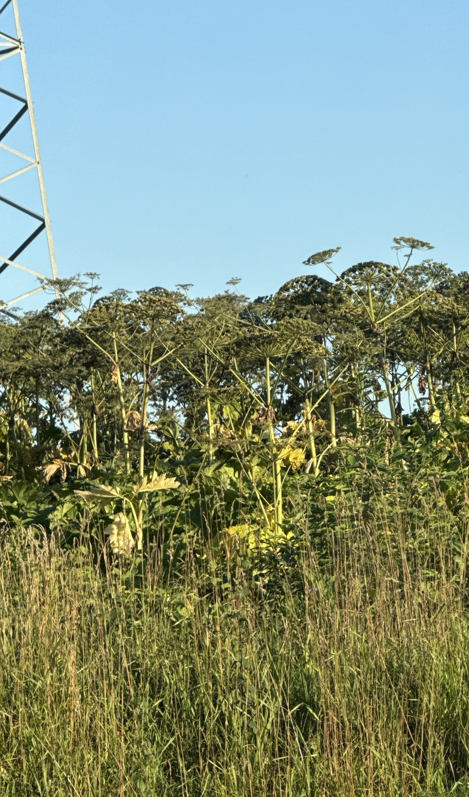




основная часть
ОСНОВНАЯ ЧАСТЬ · 1. ОБОСНОВАННОСТЬ И АКТУАЛЬНОСТЬ
Введение
1
2
3
4
5
Заключение
Борщевик расширяется быстрее, чем его находят, а с 1 марта 2026 года бороться с ним обязан каждый правообладатель
93 тыс. га
23,4 тыс. га
заражённых сельхозземель выявлено в России за четыре года; ежегодно добавляется 22–27 тыс. га
Подмосковье планировало обработать от борщевика только в сезон 2026 года
до 10 раз
3 года
за лето Мосприрода выкашивает борщевик на особо охраняемых природных территориях Москвы
Срок «за три года» — слова Мосгордумы, ноябрь 2025 г. Перечень группы I — 369-ПП от 03.03.2026; дату 01.01.2027 по полному тексту ещё не сверяли
ПОЧЕМУ ИМЕННО СЕЙЧАС
Закон
Небо
Технология
С 1 марта 2026 г. бороться обязан каждый правообладатель (294-ФЗ); штраф по ст. 8.7 КоАП — до 700 тыс. руб.
Дроны над Москвой ограничены с 2023 г., с 20.06.2026 — и над большей частью Подмосковья: искать надо из космоса
С июля 2025 г. открыт «цифровой отпечаток» каждых 10 м Земли — AlphaEarth от Google DeepMind
Опасность для людей. Фурокумарины сока (псорален, бергаптен, ксантотоксин) под ультрафиолетом (УФ-А) сшиваются с ДНК клеток кожи; ожог проявляется через 24–48 ч, пигментация держится месяцами. Самые уязвимые — дети у зарослей во дворах и на пустырях.
Кому и что даёт: «Контролю Москвы» — очередь рисковых участков для осмотра; Мосприроде — измеримый эффект покоса; ГБС РАН («Инвазиум») — автопроверку фото волонтёров; подрядчикам — точечный наряд; жителям — статус работ по их сообщению.
Борщевик Сосновского под ЛЭП, Московская область, июль 2026. Фото: Stanislav Murashkin, iNaturalist, CC BY
Город уже идёт этим путём: с апреля 2026 г. «Контроль Москвы» осматривает рисковые участки по плану, не дожидаясь жалоб, — пока на 11 охраняемых зелёных территориях. ИнваРадар даёт такой список на весь город.
Россельхознадзор, ВНИИКР (The Moscow Times, 26.08.2026); Минсельхоз МО (abnews.ru, 19.06.2026); Мосприрода и «Контроль Москвы» (mos.ru, 19.08.2026); Ю. Урожаева, Мосгордума, 11.11.2025 (Коммерсантъ, 12.11.2025); пост. Правительства Москвы от 03.03.2026 № 369-ПП; 294-ФЗ от 31.07.2025; КоАП РФ ст. 8.7; решение Мэра Москвы от 03.05.2023; Росавиация (17.06.2026); Google DeepMind (30.07.2025); EPPO HERSO.
ИнваРадар · Экопремия Москвы 2026 3 / 10

Slide 4
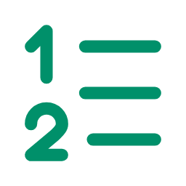



основная часть
ОСНОВНАЯ ЧАСТЬ · 2. ЦЕЛЬ И ЗАДАЧИ
Введение
1
2
3
4
5
Заключение
Цель — замкнуть для Москвы цикл «нашли → обработали законным методом → проверили результат», чтобы бригады работали адресно, а не вслепую
ЦЕЛЬ
Дать Москве открытую цифровую систему, которая раз в сезон находит очаги борщевика Сосновского и золотарников с шагом 10 м, ставит их в очередь по риску для людей, назначает допустимый по закону метод работ и проверяет результат повторным снимком.
№ | Задача | Результат на сегодня | Статус | Стр.
1 | Найти: карта относительного риска на 4 225 км² | 42,25 млн пикселей по 10 м, два вида; проверка на новых районах и годах | выполнено | 8
2 | Расставить приоритеты по риску для людей и путям распространения | 16 056 + 22 252 кандидатов в очереди; порядок объезда района — 15 точек, 17,9 км по прямой | выполнено | 9
3 | Подтвердить находку: фото жителей и съёмка с дрона | ИИ-проверка фото: точность 86,7% (борщевик); модуль БПЛА проверен на 263 реальных аэрофото Подмосковья: ROC AUC 0,95 | выполнено | 6, 9
4 | Назначить метод работ по Водному кодексу, СанПиН и 73-ФЗ | Правила в коде: для каждого очага — метод, основание и сроки; автотесты на каждом наряде | выполнено | 6
5 | Проверить результат и дообучить модель | Полевая выборка 250 точек построена (Olofsson et al., 2014); срок повторного осмотра — в каждом наряде | сезон 2027 | 10
ПЯТЬ ЗАДАЧ — ПЯТЬ ШАГОВ ОДНОГО ЦИКЛА; МЕРА УСПЕХА — KPI ПИЛОТА НА СТР. 10
1. Спутник
2. Очередь
3. Проверка
4. Наряд
5. Контроль
результат контроля становится разметкой: с каждым сезоном модель точнее
Статусы — на 31.10.2026. Номера страниц — где показан результат. Сезон 2027 года — см. заключение.
ИнваРадар · Экопремия Москвы 2026 4 / 10

Slide 5


основная часть
ОСНОВНАЯ ЧАСТЬ · 3. ПРОЕКТНОЕ РЕШЕНИЕ (1/2)
Введение
1
2
3
4
5
Заключение
Каждый уровень делает то, что умеет лучше других: спутник сужает поиск, модель ставит очередь, дрон и житель подтверждают
Открытые данные
Ядро на Rust
Решения для города
Проверка и контроль
AlphaEarth (Google DeepMind): «цифровой отпечаток» каждых 10 м Земли за 2025 г.
iNaturalist: находки жителей
Overture Maps: дороги, реки, ЛЭП, школы, парки
Copernicus DEM: рельеф
265 признаков на каждые 10 м: сама точка и её окрестности
Рельеф и сток: где сыро и низко у рек
Расчёт совпадает с эталонной моделью до 15-го знака
Карта всей Москвы — за 2 минуты на обычном сервере
Карта относительного риска, шаг 10 м
Кандидаты ≥ 400 м² и приоритет
Порядок обхода по прямой
Проект наряда: метод и норма
Фото жителя → ИИ-проверка вида
Дрон по госзаданию обводит куртину
Контроль дроном или фото с места
Итог → разметка следующего сезона
НАУЧНЫЕ ОСНОВАНИЯ РЕШЕНИЙ
Физика сигнала
Экология и статистика
Геофизика и гидрология
Ботаника
Пиксель Sentinel-2 — смесь цветков и фона: ρ = f·ρ₁ + (1 − f)·ρ₀. Различима доля f ≥ z·σ / |ρ₁ − ρ₀| ≈ 0,08–0,15, т. е. 8–15 м² соцветий на 100 м². Поэтому спутник сужает поиск, а контур даёт дрон: GSD = H·p / F = 2,7 см с высоты 100 м.
Фон — наблюдения других растений в той же зоне: так снижается смещение к дорогам и паркам (Phillips et al., 2009). Проверка — блоками 5 × 5 км и на находках следующих лет (Roberts et al., 2017); область применимости — по Meyer, Pebesma (2021).
Рельеф проверен как гипотеза по критерию, заданному до сравнения. У борщевика доля новых находок в верхних 20% площади выросла с 36,0% до 38,4% — слой оставлен; у золотарника снизилась — исключён. Признаки отбираются для каждого вида отдельно.
Борщевик — монокарпик: цветёт один раз, обычно на 3–6-й год, и отмирает; 15–20 тыс. семян, единицы процентов живут 2–3 года. Отсюда правила наряда: срезать зонтики до конца июля, подрезать корневую шейку на 5–10 см, наблюдать очаг 5 сезонов.
МОДУЛЬ БПЛА: 263 РЕАЛЬНЫХ АЭРОФОТО, КАМЕРА ПРОВЕРКИ ВНЕ ОБУЧЕНИЯ
Метрика, понятная заказчику: какая доля известных очагов попадает в k% площади, которые бригада обойдёт первыми (кривая выигрыша; ср. отношение P/E в индексе Бойса, Hirzel et al., 2006). Случайный обход даёт ровно k%.
0,95
0,71
216 из 251
ROC AUC: различение «борщевик — фон»
совпадение контура с ботаниками (Dice)
снимков: борщевик найден
Barnes et al. 2014 (Priority-Flood); O'Callaghan, Mark 1984 (D8); Beven, Kirkby 1979 (TWI); Rennó et al. 2008 (HAND); Phillips et al. 2009; Roberts et al. 2017; Meyer, Pebesma 2021; Olofsson et al. 2014; EPPO HERSO; Moravcová et al. 2007; Google DeepMind 2025.
ИнваРадар · Экопремия Москвы 2026 5 / 10

Slide 6

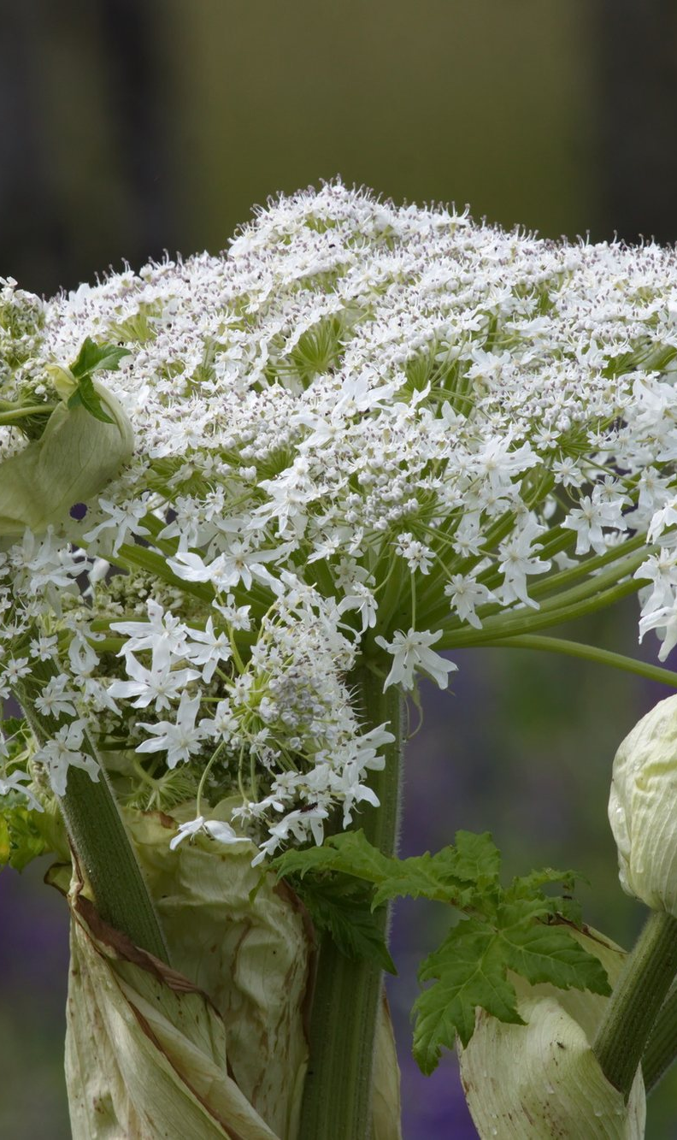
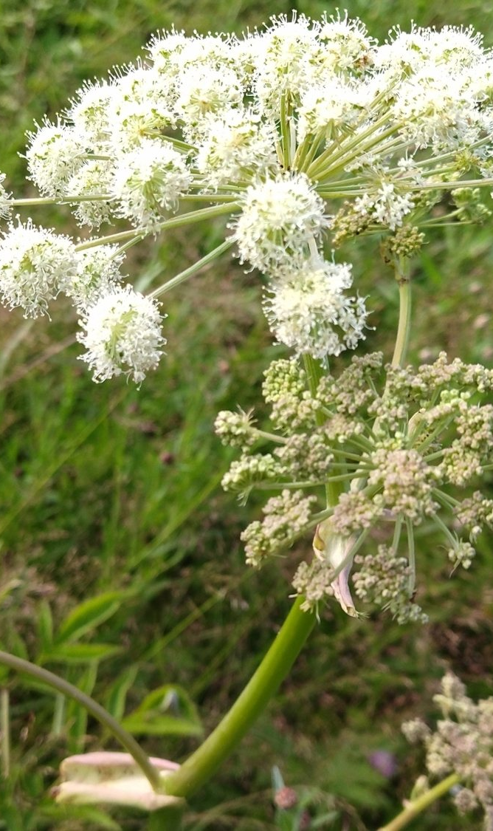
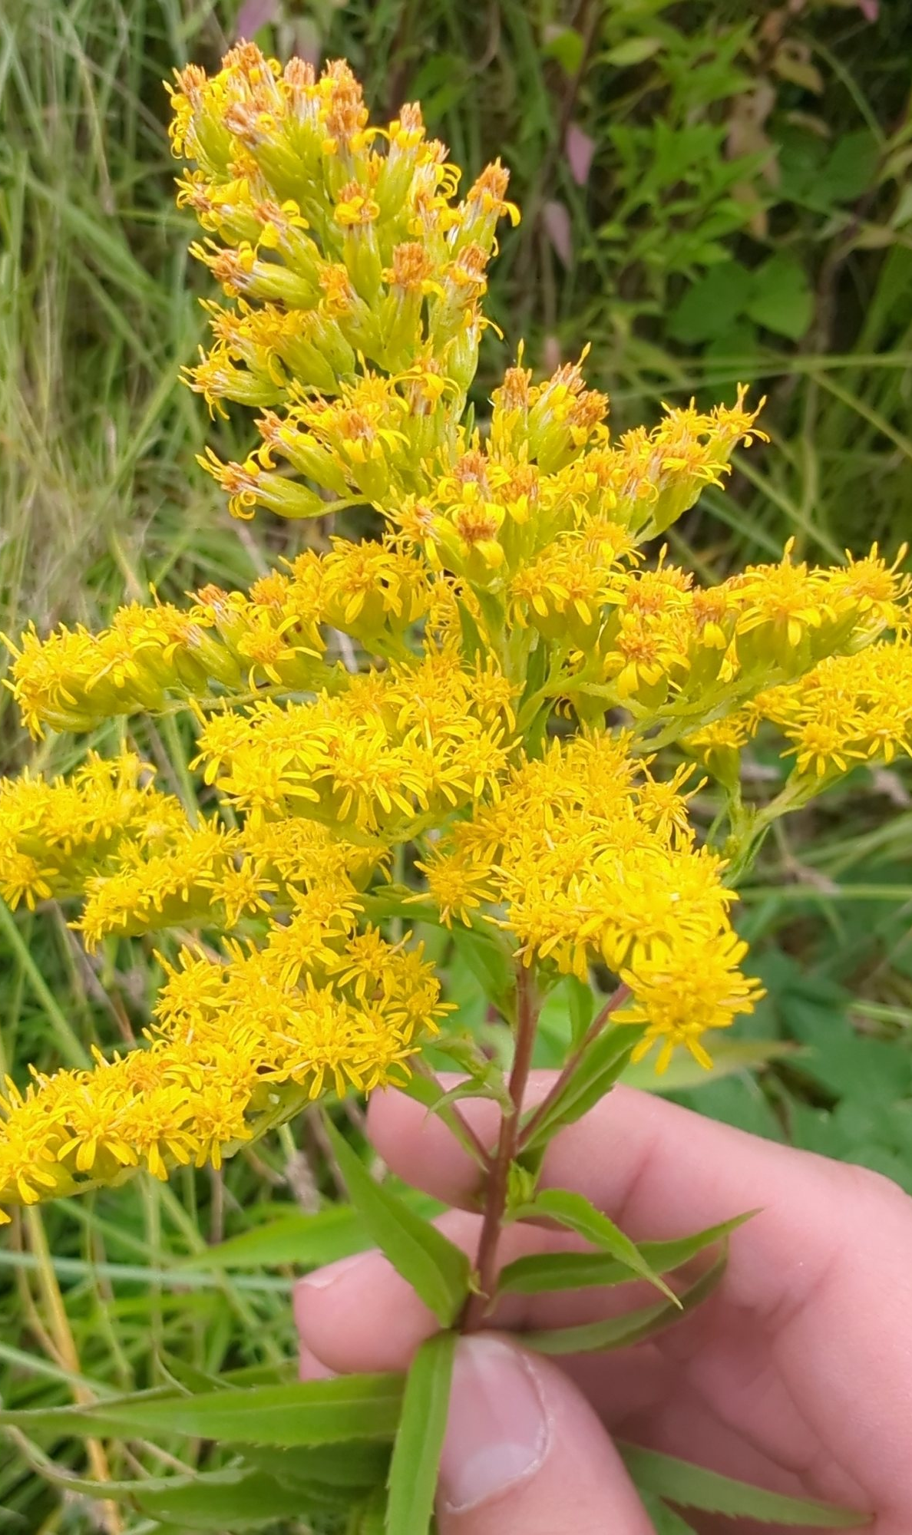
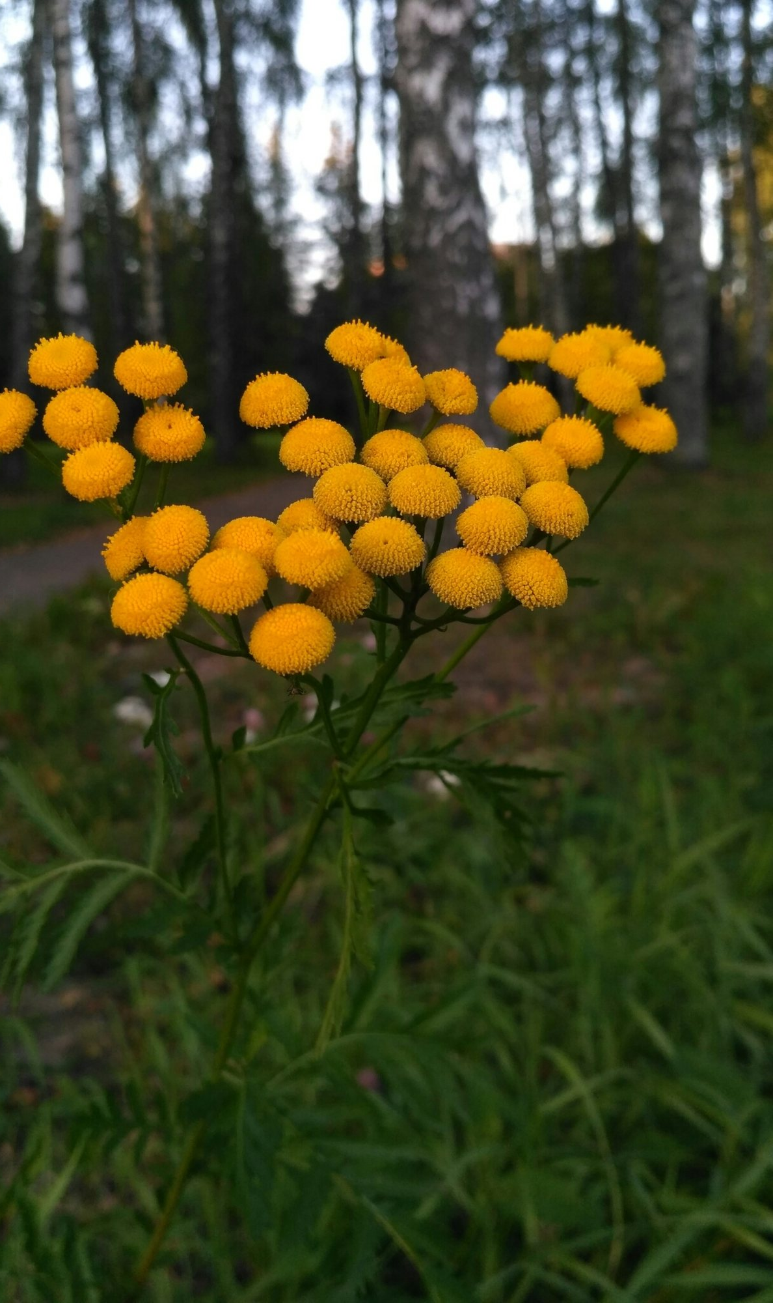




основная часть
ОСНОВНАЯ ЧАСТЬ · 3. ПРОЕКТНОЕ РЕШЕНИЕ (2/2)
Введение
1
2
3
4
5
Заключение
Метод работ выбирается по закону: в водоохранных зонах — только механика, в городе дрон — разведчик, а фото жителей проверяет ИИ
ПРАВИЛА ДЛЯ 16 056 ОЧАГОВ БОРЩЕВИКА
УЧАСТИЕ ГРАЖДАН: ФОТО → ИИ → СТАТУС РАБОТ
Водоохранная зона 50 / 100 / 200 м
4 456
пестициды запрещены — только механика
ВК РФ ст. 65 ч. 4–6; ч. 15 п. 3 и 6
Территория школы или детского сада
105
пестициды запрещены
СанПиН 2.1.3684-21 п. 273
Дети в 100 м: школы, сады, площадки
1 227
без пестицидов; ранг безопасности отдельный
правило осторожности системы
ООПТ и парки
727
только механика
ИНВАЗИВНЫЙ
ДВОЙНИК
ИНВАЗИВНЫЙ
ДВОЙНИК
режим ООПТ; практика Мосприроды
Борщевик Сосновского
Дудник лесной
Золотарник гигантский
Пижма обыкновенная
В городе или < 700 м до жилья, вод, ООПТ
10 367
дрон с пестицидом запрещён — наземная бригада
Heracleum sosnowskyi
Angelica sylvestris
Solidago gigantea
Tanacetum vulgare
СанПиН п. 282 (для БАС с 10.03.2026), п. 273
68%
Объект наследия в 50 м
74
без перекопки, 50 м в законе нет
осторожность; ст. 36 73-ФЗ
сообщений ИИ разбирает сам (уверенность ≥ 0,9); среди них верны 93,8%. Остальные — ботанику
ИТОГ ДЛЯ НАРЯДОВ (БОРЩЕВИК / ЗОЛОТАРНИК)
86,7%
5 521 / 7 406
10 367 / 14 675
168 / 171
точность (полнота 86,5%): борщевик против дудника, борщевика сибирского, купыря и сныти
только механические методы
наземная точечная обработка по контуру
опрыскивание с дрона допустимо — только вне населённых пунктов
88,7%
Решение остаётся за человеком. Наряд подписывает ответственный сотрудник, протокол составляет инспектор; карта служит индикатором риска для контрольного органа (248-ФЗ). В нарядах с химией — оповещение жителей за 5 дней и знаки (СанПиН, п. 272). Слои подключаются к реестрам (ГВР, ООПТ, ЕГРОКН) без изменения правил.
точность (полнота 88,7%): золотарник против пижмы, крестовника и зверобоя
13 000 фото iNaturalist, 4 класса; проверка без пересечения авторов (5 фолдов по наблюдателям); YOLO11-cls + логистическая регрессия.
ВК РФ ст. 65 (ред. от 04.08.2026); СанПиН 2.1.3684-21 п. 272–273, 282 (ред. пост. Главного санитарного врача РФ от 12.02.2026 № 2); 73-ФЗ; 248-ФЗ; Overture Maps. Фото: Вячеслав Юсупов, Екатерина Гущина, Dr. Sven Gippner, Natalya Ivanova — iNaturalist, CC BY.
ИнваРадар · Экопремия Москвы 2026 6 / 10

Slide 7


основная часть
ОСНОВНАЯ ЧАСТЬ · 4. ПРИВЛЕЧЁННЫЕ РЕСУРСЫ
Введение
1
2
3
4
5
Заключение
Проект собран на открытых данных и открытом коде: запуск в другом городе не требует закупок, а премия целиком идёт в полевой пилот
Данные
Технологии
Вычисления и сроки
AlphaEarth Foundations
Rust-ядро
Железо
эмбеддинги 2025 г., 64 признака на 10 м
признаки, рельеф и гидрология, инференс, очаги, маршрут, выборка
обычный сервер: 4 ядра CPU, без GPU для карты
iNaturalist
Python и ИИ
Скорость
1 574 находок борщевика, 1 560 — золотарника, 60 000 фоновых наблюдений, 13 000 фото
LightGBM, GeoPandas, rasterio; DINOv2 для дрона, YOLO11-cls для фото
карта 42,25 млн пикселей ≈ 2 мин; весь прогон вида с проверкой 13–15 мин
Overture Maps, Copernicus DEM
Открытые форматы
Данные на диске
дороги, ЖД, вода, ЛЭП, застройка, школы, сады, площадки, парки; рельеф
открываются в любой ГИС: GeoTIFF, GeoParquet, каталог STAC
около 9 ГБ исходников, всё скачивается скриптами
Аэрофото Сколтеха
Качество
Хранение в РФ
263 реальных снимков борщевика в Подмосковье с масками — проверка модуля БПЛА
51 автотест (6 Rust, 45 Python): закон проверяется на опубликованных нарядах; CI на каждый коммит
в пилоте — облако в РФ, фото жителей без лиц и геометок дома (152-ФЗ)
КОМАНДА
ПРЕМИЯ → ПОЛЕВОЙ ПИЛОТ 2027 ГОДА (1 МЛН РУБ.)
Коньков Дмитрий Викторович — руководитель проекта, ML, ДЗЗ
Конькова Елена Юрьевна — геоинформатика и Rust-ядро
35%
25%
20%
15%
5%
Выезды и облёты — 350 тыс. руб.
Разметка ботаников — 250 тыс. руб.
Бот, кадастр, API — 200 тыс. руб.
Вычисления в РФ — 150 тыс. руб.
КОГО ПРИГЛАШАЕМ В ПИЛОТ 2027 ГОДА
Резерв — 50 тыс. руб.
Мосприрода — три природные территории с известными очагами, сравнение с текущей практикой.
ГБС РАН им. Н. В. Цицина («Инвазиум») — экспертная разметка, данные волонтёров о 13 видах.
Оператор БПЛА — облёты приоритетных зон по госзаданию.
Тиражирование. Все входные данные глобальные и открытые: тот же код считает карту любого города России, где есть наблюдения вида. Новые виды (13 видов списка «Инвазиума») добавляются разметкой. Снимки покупать не нужно: с 2026 г. ДЗЗ для госзаказчиков платные (89-ФЗ), а система работает на открытых данных.
Лицензии: AlphaEarth Foundations Satellite Embedding — CC BY 4.0 («produced by Google and Google DeepMind»); iNaturalist — CC0 / CC BY / CC BY-NC; Overture Maps — ODbL / CDLA-Permissive-2.0; Copernicus DEM © DLR e.V., Airbus; DINOv2 — Apache-2.0; Ultralytics YOLO11 — AGPL-3.0; аэрофото — Menshchikov et al. 2021.
ИнваРадар · Экопремия Москвы 2026 7 / 10

Slide 8
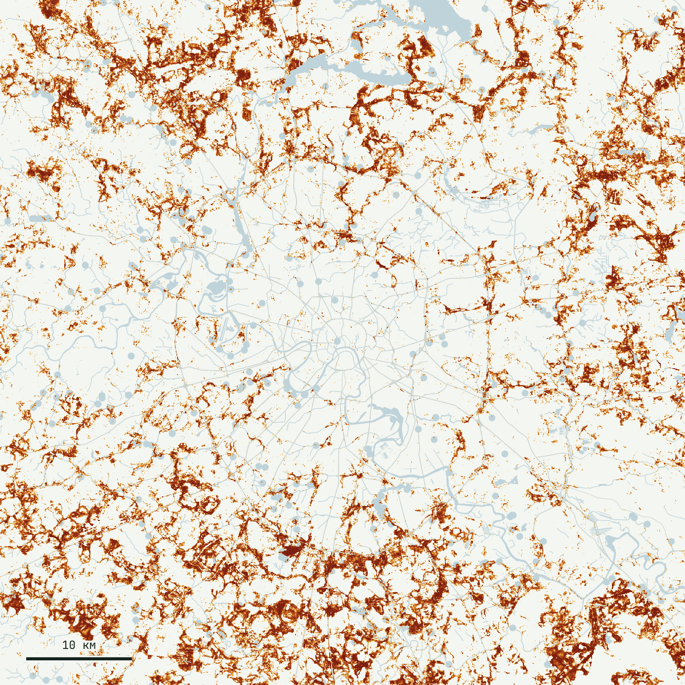
основная часть
ОСНОВНАЯ ЧАСТЬ · 5. КОЛИЧЕСТВЕННЫЕ И КАЧЕСТВЕННЫЕ ХАРАКТЕРИСТИКИ (1/2)
Введение
1
2
3
4
5
Заключение
Проверка на районах вне обучения: в верхних 10% площади карты в 2,5–3,3 раза больше известных очагов, чем при случайном обходе
Борщевик Сосновского, 2025: верхние 10% площади по рангу
10% → 1%
×2,5
×3,3
борщевик: в верхних 10% площади 25,0% находок (95% ДИ 20,7–28,8%)
золотарник: 32,5% находок в верхних 10% (95% ДИ 28,4–35,9%); в верхнем 1% — ×7,1
38,4%
×4,0
новых находок борщевика 2025–2026 гг. в верхних 20% площади (×1,9); метки обучения — до 2024 г. (n = 383, ДИ 33,7–43,3%)
очаги, подтверждённые вторым наблюдателем в 30 м (n = 133): 39,8% в верхних 10% площади
Как проверяли. Город разбит на квадраты 5 × 5 км; модель проверяют на квадратах, которых она не видела. Второй тест — во времени: обучение на находках до 2024 г., проверка на новых находках 2025–2026 гг. Случайный обход нашёл бы ровно столько процентов очагов, сколько процентов площади обошли. Карта сама отмечает места, где ей нельзя доверять: 3,7% площади у борщевика.
Территория 65 × 65 км = 4 225 км², 42,25 млн пикселей по 10 м
Расчёты ИнваРадара 1.2, октябрь 2026; AlphaEarth Foundations © Google, Google DeepMind (CC BY 4.0); iNaturalist, исследовательский уровень, точность координат ≤ 50 м; Overture Maps. 95% ДИ — кластерный бутстрэп по блокам 5 км (2000 повторов) и интервал Уилсона.
ИнваРадар · Экопремия Москвы 2026 8 / 10

Slide 9
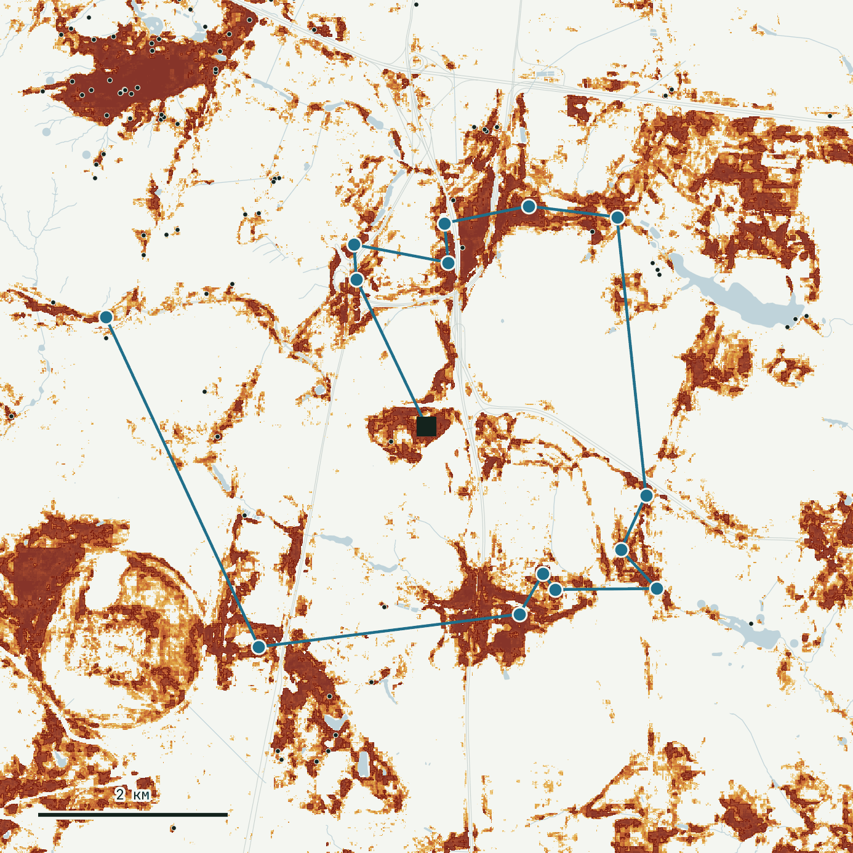
основная часть
ОСНОВНАЯ ЧАСТЬ · 5. КОЛИЧЕСТВЕННЫЕ И КАЧЕСТВЕННЫЕ ХАРАКТЕРИСТИКИ (2/2)
Введение
1
2
3
4
5
Заключение
Каждый кандидат получает приоритет и проект наряда; 4 309 кандидатов борщевика — в 300 м от школ, садов и площадок
16 056
4 309
17,9 км
кандидатов по борщевику и 22 252 — по золотарнику (порог 0,98, после квантования около 2,2% площади, от 400 м²)
очагов борщевика в 300 м от школ, детских садов и площадок; 1 227 — ближе 100 м
порядок объезда 15 приоритетных точек юга Москвы — система строит его за доли секунды
Приоритет = процентиль очага × близость людей × близость дорог, рек и ЛЭП × размер. Это не вероятность. Каждый множитель виден оператору. Модуль дрона обводит куртину на аэроснимке и готовит полётное задание; на 263 реальных снимках Подмосковья он нашёл борщевик на 216 из 251 кадров.
УНИКАЛЬНОСТЬ: ВЕСЬ ЦИКЛ ВМЕСТО ОДНОГО-ДВУХ ШАГОВ
Решение | Космос | Дрон | Жители + ИИ | Риск для людей | Право в коде | Контроль
ШАД Яндекса + «СтопБорщевик», 2026 | ● | — | ○ | — | — | —
«СР дата»: ИИ по космоснимкам, призёр премии 2024 | ● | — | — | — | — | —
Пилот Минсельхоза МО, 2026 | ● | ● | — | — | ○ | —
ГАТИ Петербурга, «Городовой»: ИИ на патрульных машинах | — | — | — | — | ○ | ●
«Инвазиум», ГБС РАН | — | — | ○ | — | — | —
ИнваРадар | ● | ● | ● | ● | ● | 2027
Юг Москвы, окно 9 × 9 км: 15 самых приоритетных точек и прямая ломаная 17,9 км (синяя линия); чёрные точки — 82 сообщений жителей iNaturalist
● есть ○ частично — нет. Новое: закон в наряде каждого очага и очередь по риску для детей — мировая схема EDRR, раннее обнаружение и быстрое реагирование (Регламент ЕС 1143/2014).
КАЧЕСТВЕННЫЙ РЕЗУЛЬТАТ — ГОТОВЫЙ НАРЯД-ПРОЕКТ, СТРОКА ИЗ ОПУБЛИКОВАННОЙ ОЧЕРЕДИ
№ 2 · борщевик
55,877° с. ш., 37,616° в. д. · 6,13 га · ранг 0,994
статус: черновик, подписывает ответственный
ОСНОВАНИЕ
• ВК РФ ст. 65: водоохранная зона 50 м — без пестицидов
• у детской площадки или школы — без химии; ранг безопасности отдельный
• парк или ООПТ — только механические методы
МЕТОД
покос не реже 1 раза в 2 недели с мая по сентябрь; зонтики срезать до конца июля; СИЗ, вывоз в мешках; наблюдение 5 сезонов
Расчёты ИнваРадара 1.2, октябрь 2026; Overture Maps; iNaturalist (сообщения жителей в окне карты — по API, 30.10.2026); comnews.ru (02.04.2026); riamo.ru (07.08.2026); ГАТИ СПб, «Городовой» (hi-tech.mail.ru, dp.ru); Menshchikov et al., IEEE Trans. Computers 70(8), 2021 и их открытый набор аэрофото; gbsad.ru.
ИнваРадар · Экопремия Москвы 2026 9 / 10

Slide 10

основная часть
ЗАКЛЮЧЕНИЕ · ПЕРСПЕКТИВЫ РЕАЛИЗАЦИИ
Введение
1
2
3
4
5
Заключение
ИнваРадар готов к сезону 2027 года: карта, очередь и наряды уже посчитаны для Москвы, а пилот на трёх территориях сделает их городским сервисом
ВЫВОДЫ
ПЕРСПЕКТИВЫ РЕАЛИЗАЦИИ
1
Посчитаны карта двух инвазивных видов на 4 225 км² с шагом 10 м, очередь осмотра и проекты нарядов для 38 308 кандидатов.
ноя 2026
дек 2026 – мар 2027
апр – сен 2027
окт 2027 – 2028
Версия 1.2
Данные
Пилот
Масштаб
2
На районах вне обучения в верхних 10% площади в 2,5–3,3 раза больше известных находок, чем при случайном обходе. Срез по годам смотрит один снимок 2025 года. Модуль БПЛА — на 263 аэрофото (ROC AUC 0,95). 250 точек полевой выборки разложены, обхода ещё не было.
карты, очередь, маршрут, ИИ-фото, модуль БПЛА, право в коде
бот «Инвазиума», кадастр, аэрофото, обращения, цветение Sentinel-2
3 территории, облёты в мае, июле, августе, сравнение с бригадами
Москва и область, API для подрядчиков, 13 видов, открытый датасет
3
Правила Водного кодекса, СанПиН и 73-ФЗ заложены в код и проверяются автотестами: система не назначит пестициды в водоохранной зоне или у детей.
условие: готово
условие: доступ к данным
условие: KPI достигнуты
условие: решение города
ЦЕЛЕВЫЕ KPI ПИЛОТА 2027
4
Жители становятся сенсорами: ИИ разбирает 68% сообщений сам, отличает двойников и возвращает автору статус работ.
≥ 90%
≥ 85%
≤ 5 дней
−50%
≥ 80%
полнота для очагов от 25 м²
точность контуров
от сигнала до выезда
расход гербицида
очагов закрыто по контролю
ОТКРЫТЫЙ КОД И КОНТАКТЫ
Тиражирование
Что предлагаем городу
Код и данные
github.com/KonkovDV/InvaRadar
Карта очагов
konkovdv.github.io/InvaRadar
Контакты
konkov-dmitrij@yandex.ru
+7 (915) 452-88-64
Видео
[ссылка на видео]
Любой город России: входные данные глобальные и открытые.
Новые виды — разметкой, без переписывания системы.
Штраф — крайняя мера: в среднем сценарии 2 810 предписаний по борщевику за сезон, 4 из 5 очагов владельцы убирают сами; штрафует инспектор (ст. 8.7 КоАП).
Пилот с Мосприродой на трёх природных территориях.
Точечные облёты приоритетных зон по госзаданию.
Аэрофото города и обезличенные обращения жителей.
Экспертиза ботаников ГБС РАН («Инвазиум»).
QR: репозиторий
Сроки и KPI — план команды; пилот проводится по соглашению с городскими организациями. Открытый репозиторий: код Apache-2.0, данные CC BY 4.0.
ИнваРадар · Экопремия Москвы 2026 10 / 10

